Slide 1
L'explicabilité dans l'apprentissage de modèles profonds appliqué aux IDS
ENCADRÉ PAR:
MME BOUTORH AICHA
MR SAHRAOUI ZAKARIA
MR BENATIA MOHAMED AKREM
Réalisé par:
MOULOUD Ahmed Abdelhakim
BELMADOUI Mohamed Sabri

Slide 2
Plan de présentation :
Introduction à la problématique
Sécurité Informatique et IDS
IA pour la détection d'intrusion
Explicabilité dans les IDS
Solution proposée
Conclusion et Perspectives

Slide 3
1-Introduction à la problématique
Notre objectif est:
Explorer le rôle de l'IA dans les systèmes de détection d'intrusion et son potentiel d'amélioration des capacités de détection.
Discuter de l'importance de l'explicabilité dans les IDS basés sur l'IA et de l'introduction des techniques XAI.
Présenter la solution que nous proposons pour les systèmes de détection d'intrusion utilisant l'IA et expliquant les résultats en essayant de trouver le comportement séquentiel des attaques actuelles détectées par le système.

Slide 4
2 - Sécurité Informatique et IDS
Introduction à la sécurité
Les différents types d'attaque
Comprendre les systèmes de détection d’intrusion

Slide 5
Introduction à la sécurité
La sécurité informatique est un concept célèbre qui a émergé avec la révolution informatique actuelle.
De nombreuses techniques de sécurité ont été créées et appliquées à différents types d’attaques.
Cependant, avec l’évolution des technologies de l’information, les attaques sont devenues si complexes qu’elles réussissent à contourner toutes les formes de sécurité. Le problème est qu’il est parfois impossible de détecter l’attaque ou même de la prévenir.

Slide 6
Objectif de la sécurité
La cybersécurité est un élément important des activités de toute organisation.
L’objectif principal de la cybersécurité est de protéger les organisations contre les cyber-menaces et de garantir la confidentialité, l’intégrité et la disponibilité de leurs données et de leurs systèmes.

Slide 7
2 - Sécurité Informatique et IDS
Introduction à la sécurité
Les différents types d'attaque
Comprendre les systèmes de détection d’intrusion

Slide 8

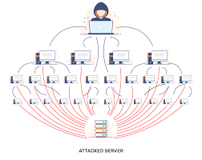


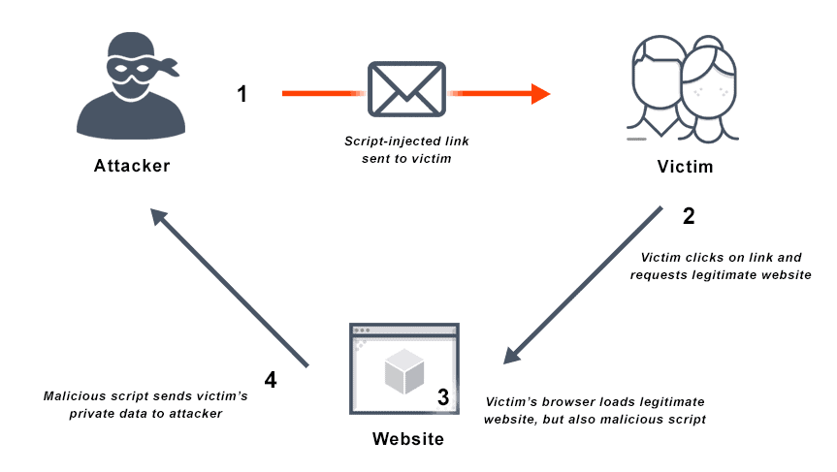
Les différents types d'attaque
Il existe deux grands types d’attaques de réseau : les attaques passives et les attaques actives. Dans les attaques de réseau passives, les parties malveillantes obtiennent un accès non autorisé aux réseaux, surveillent et volent des données privées sans apporter de modifications. Les attaques de réseau actives impliquent la modification, le cryptage ou l’altération des données.
Phishing
DoS
Malware
SQL injection
Cross-Site Scripting

Slide 9
1
Malware
Malware
2
Un logiciel malveillant qui infecte les systèmes informatiques pour causer des dommages, voler des données ou prendre le contrôle.
Les attaques peuvent inclure le contrôle total de l’ordinateur, l’enregistrement des frappes au clavier pour voler des informations et des mots de passe, ou le vol de données privées
Phishing
3
Denial of Service
4
SQL Injection
5
Cross-Site Scripting

Slide 10
1
Phishing
Malware
Une attaque visant à tromper les utilisateurs en se faisant passer pour une entité légitime afin de voler leurs informations sensibles.
Les cyber-menaces de type phishing présentent presque toujours le même élément : elles vous demandent de prendre des mesures urgentes sur ce qui semble être une question importante, comme une activité frauduleuse sur un compte professionnel.
2
Phishing
3
Denial of Service
4
SQL Injection
5
Cross-Site Scripting

Slide 11
1
Denial of Service (DoS)
Malware
2
Contrairement à la plupart des cyber-menaces, une attaque DoS vise généralement à nuire à la cible sans bénéficier directement à l’auteur de l’attaque.
L’auteur de l’attaque inonde le serveur d’un site web avec plus de trafic qu’il n’est conçu pour en gérer, créant un goulot d’étranglement de demandes d’accès légitimes qui sont refusées.
Phishing
3
Denial of Service
4
SQL Injection
5
Cross-Site Scripting

Slide 12
1
SQL Injection
Malware
L'injection SQL consiste à insérer du code SQL malveillant dans une application Web pour accéder à des informations sensibles.
L’auteur de l’attaque vise essentiellement une vulnérabilité dans le code SQL
L’objectif d’une attaque SQL peut aller de l’accès à un seul élément d’information critique pour l’entreprise à la révélation par un serveur de toutes les informations conservées dans le code SQL
2
Phishing
3
Denial of Service
4
SQL Injection
5
Cross-Site Scripting

Slide 13
1
Cross-Site Scripting (XSS)
Malware
2
XSS est une technique qui permet d'injecter du code malveillant dans une page Web pour voler des informations ou prendre contrôle du site Web.
De tous les types de cyberattaques, les attaques XSS sont les plus insidieuses. Comme le code malveillant n’attaque pas les serveurs de l’entreprise, celle-ci ne se rendra compte de sa présence que lorsque de nombreux utilisateurs auront été touchés, créant ainsi un modèle particulier de vol de données
Phishing
3
Denial of Service
4
SQL Injection
5
Cross-Site Scripting

Slide 14
2 - Sécurité Informatique et IDS
Introduction à la sécurité
Les différents types d'attaque
Comprendre les techniques de détection d’intrusion

Slide 15
Techniques de détection d’intrusion :
Les techniques de détection des intrusions dans les réseaux font référence aux méthodes et approches utilisées pour identifier et détecter les activités malveillantes au sein d’un réseau informatique.
Ces techniques visent à identifier les tentatives d’accès non autorisé, les comportements anormaux et les failles de sécurité potentielles

Slide 16
Les techniques de détection d’intrusion dans les réseaux couramment employés :
Détection basée sur l’apprentissage automatique : Les algorithmes d’apprentissage automatique peuvent être entraînés sur de vastes ensembles de données afin d’identifier des modèles et des anomalies dans le trafic réseau. Ces algorithmes peuvent s’adapter et apprendre de nouveaux vecteurs d’attaque, ce qui les rend efficaces pour détecter les menaces connues et inconnues.
Systèmes de détection d’intrusion (IDS) : Les solutions IDS combinent diverses techniques de détection et utilisent une série d’algorithmes pour surveiller le trafic réseau en temps réel. Elles peuvent générer des alertes ou prendre des mesures automatisées lorsqu’elles détectent des intrusions potentielles, ce qui constitue une couche de sécurité supplémentaire

Slide 17
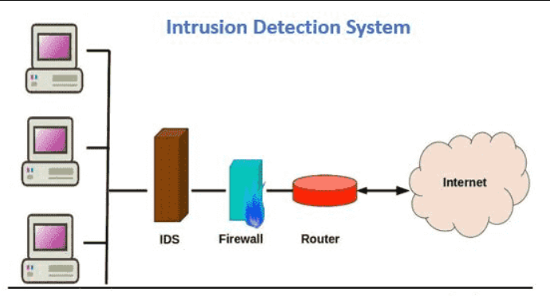

Slide 18
3 - IA pour la détection d'intrusion
Le jeu de données CIC-IDS2017
Problème de déséquilibre de données
Choix de modèles

Slide 19
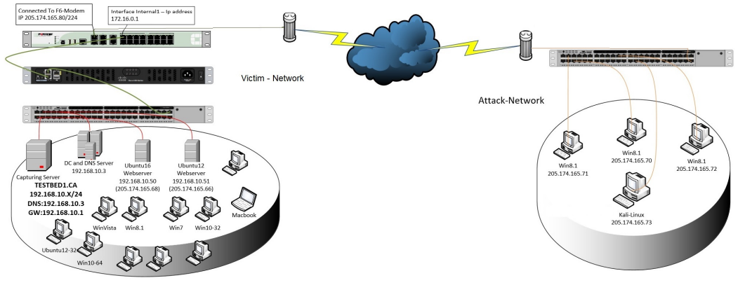
CIC-IDS2017
CIC-IDS2017 est un ensemble de données de détection d'intrusion créé par l'institut Canada Cyber Security (CIC) qui contient des données de trafic réseau pour la recherche sur les systèmes de détection d'intrusion (IDS).
Notes:
Le jeu de données a été enregistré sur un réseau réel dont l’infrastructure est divisée en deux parties. Le premier contient 4 machines lançant les attaques vers le second contenant 10 machines victimes. 80 Go de données brutes dans des fichiers PCAP sont fournis avec un ensemble de 79 attributs dans des fichiers CSV. Le trafic réseau a été enregistré pendant 5 jours, ce qui a donné un total de 2 830 743 instances. Le trafic réseau est classé en 15 classes où un d’eux correspond à un trafic normal (BENIGN), tandis que les 14 autres correspondent à des attaques différentes.

Slide 20
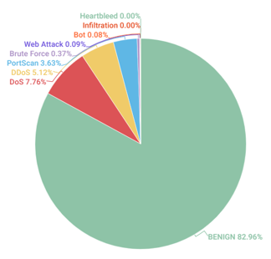
Caractéristiques du CIC-IDS2017
Environment réseau réaliste :
cela qui garantit que l'ensemble de données reflète les complexités et les dynamiques des scénarios de réseau du monde réel.
Accessible au public :
ce qui permet aux chercheurs, aux praticiens de la cyber sécurité et aux étudiants de l'utiliser pour leurs études, expériences et le développement d'algorithmes.
Scénarios d’attaque diversifiés :
Le jeu de données CIC-IDS2017 propose une vaste gamme de scénarios d'attaque qui englobent différents types d'attaques basées sur le réseau.

Slide 21
3 - IA pour la détection d'intrusion
Le jeu de données CIC-IDS2017
Problème de déséquilibre de données
Choix de modèles

Slide 22
Problème de déséquilibre de données
Le problème du déséquilibre des données a toujours été un défi. Le déséquilibre empêche le modèle d’apprendre le schéma des types d’attaques avec des instances faibles. Cela laisse une vulnérabilité que les attaquants peuvent exploiter dans les systèmes de détection d’intrusion.
Sur-échantillonage (over sampling)
Cette approche consiste à sur-échantillonner la classe minoritaire en reproduisant les instances existantes. Il vise à accroître la représentation de la classe minoritaire.
Sous-échantillonnage (under sampling)
Cette approche consiste à sous-échantillonner la classe majoritaire en supprimant au hasard des instances. Il vise à réduire la domination de la classe majoritaire.
Échantillonnage hybride
L'échantillonnage hybride combine plusieurs méthodes d'échantillonnage pour créer un ensemble de données d'apprentissage plus équilibré. Il vise à préserver les informations de la classe minoritaire tout en réduisant la domination de la classe majoritaire.

Slide 23
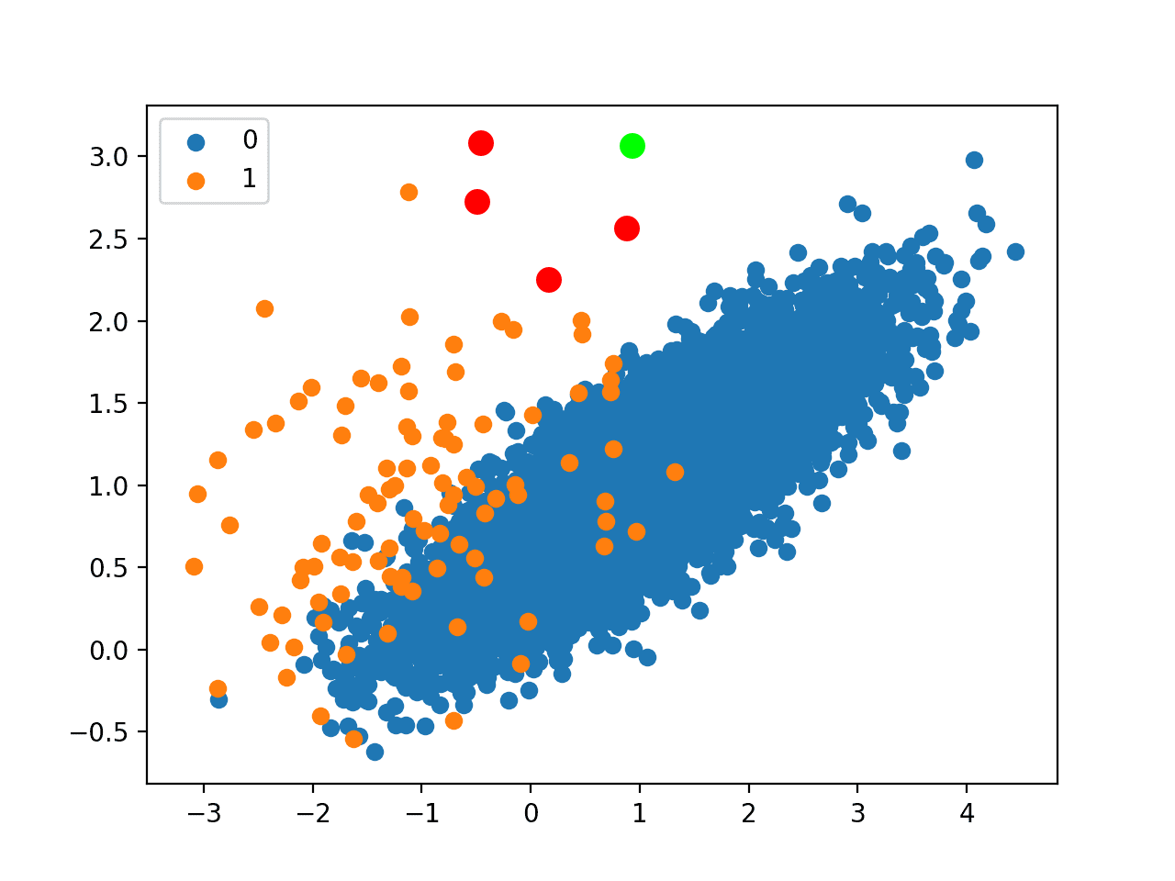
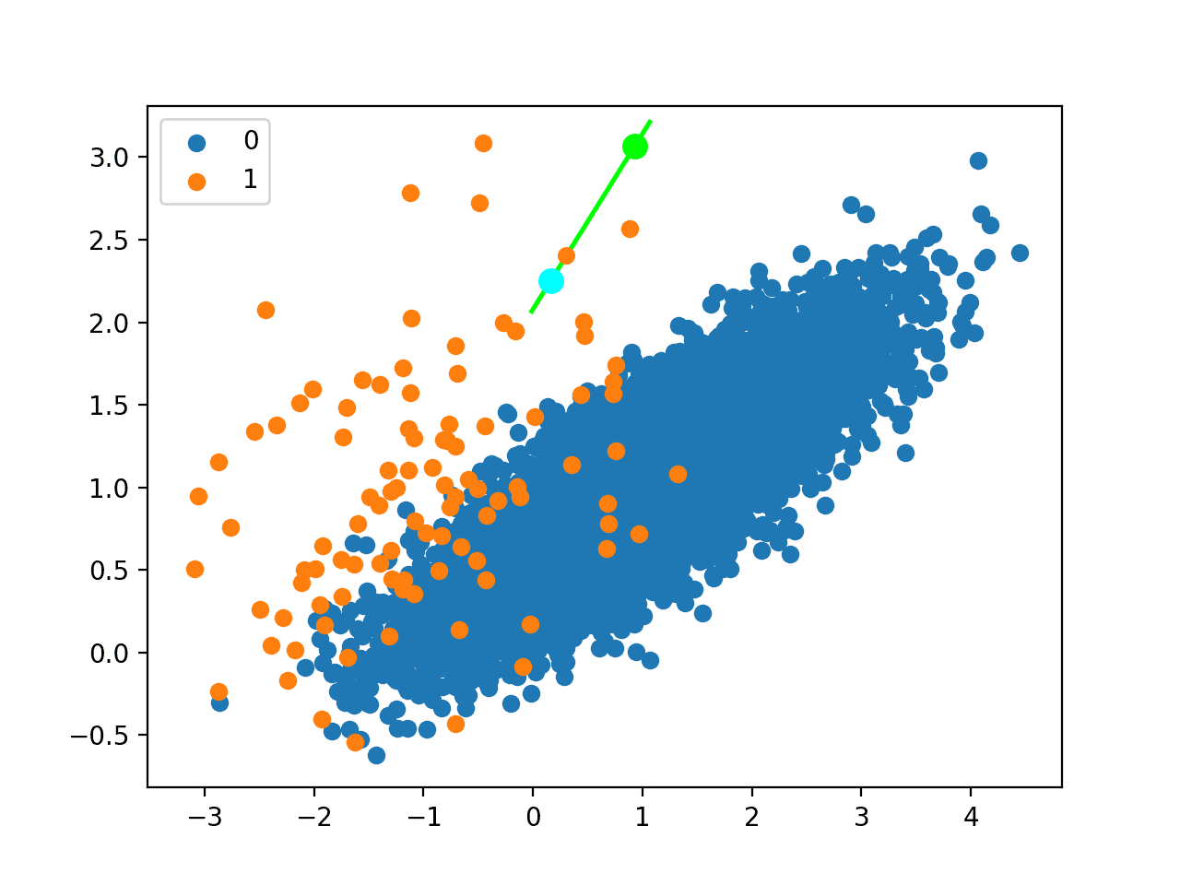
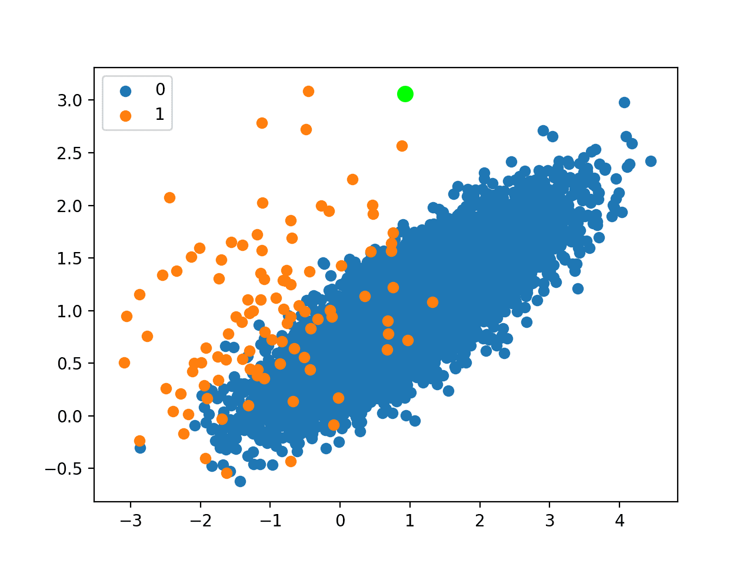

Technique de sur-échantillonnage minoritaire synthétique (SMOTE)
Sélection d'exemples
Trouver les k voisins
Création d'une nouvelle instance
Notes:
SMOTE fonctionne en sélectionnant des exemples proches dans l'espace des caractéristiques, en traçant une ligne entre les exemples dans l'espace des caractéristiques et en dessinant un nouvel échantillon à un point le long de cette ligne.

Slide 24
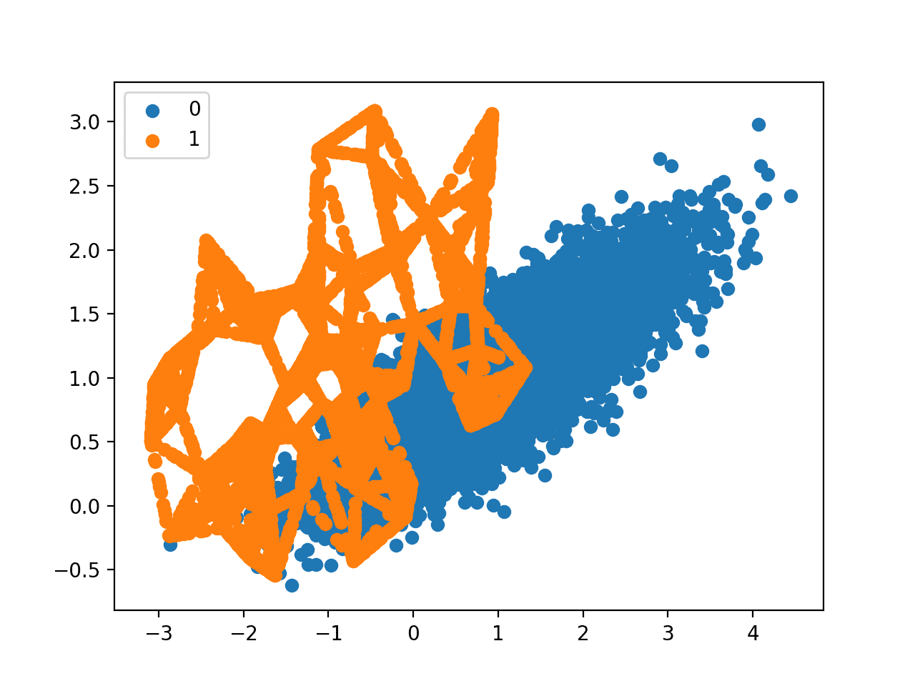
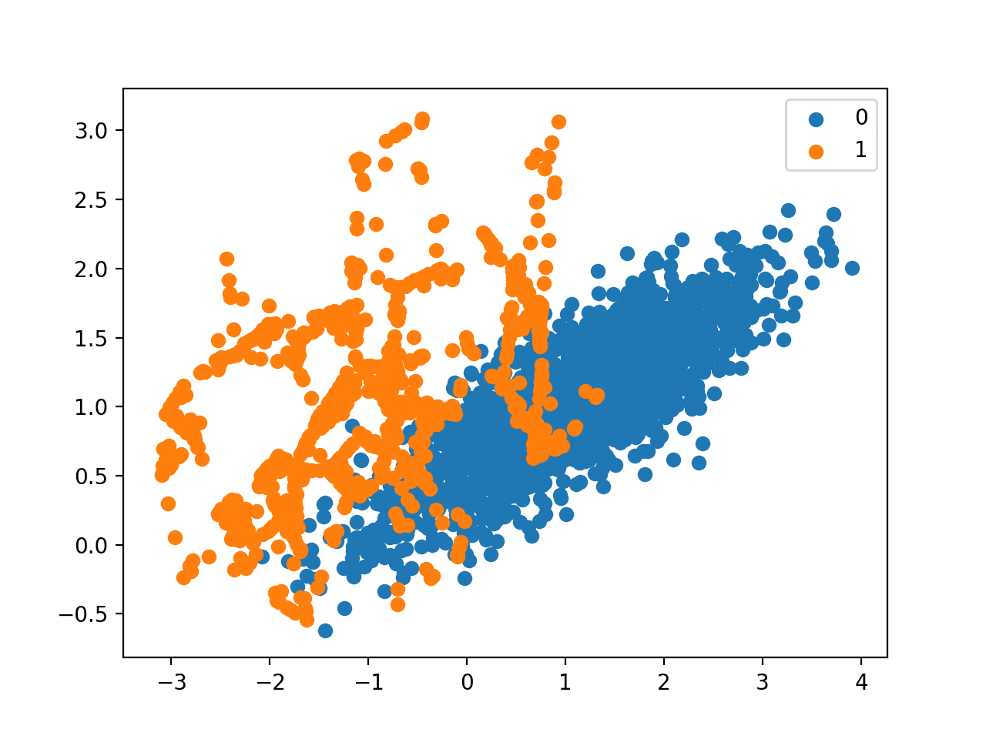
Technique de sur-échantillonnage minoritaire synthétique (SMOTE)
Après
Avant
SMOTE
+
Sous échantillonnage

Slide 25
3 - IA pour la détection d'intrusion
Le jeu de données CIC-IDS2017
Problème de déséquilibre de données
Choix de modèles

Slide 26
Choix de modèles
Pour le type de modèles, nous choisissons de tester plusieurs modèles de différents domaines dans le domaine de l'intelligence artificielle,
Deep Learning
Machine Learning
IA
MLP
TabNet
Decision tree
Random forest
XGBoost
CatBoost

Slide 27


Machine Learning
Decision tree
Random Forest
Dans le domaine de l'apprentissage automatique, il existe une pratique courante consistant à utiliser des modèles basés sur des arbres, en particulier lorsque vous travaillez avec des données tabulaires, car ils ont tendance à donner des résultats très favorables.

Slide 28
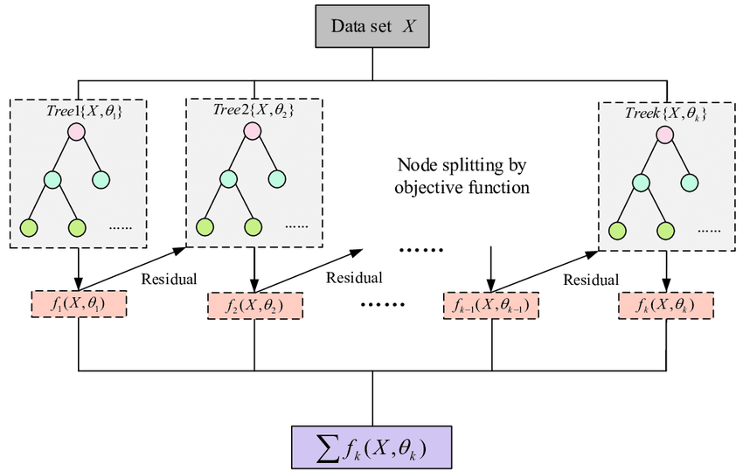
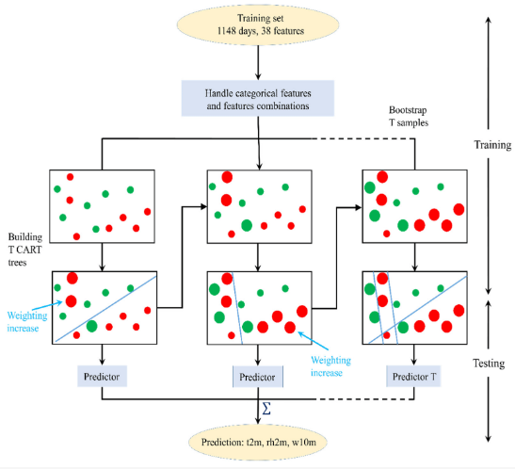
Machine Learning
XGBoost
CatBoost
Dans le domaine de l'apprentissage automatique, il existe une pratique courante consistant à utiliser des modèles basés sur des arbres, en particulier lorsque vous travaillez avec des données tabulaires, car ils ont tendance à donner des résultats très favorables.

Slide 29
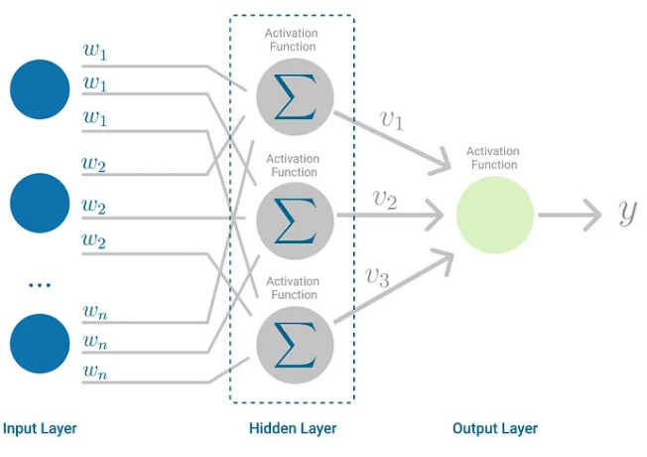
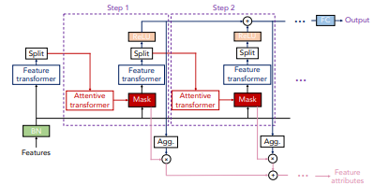
Deep Learning
MLP
TabNet
Les modèles d'apprentissage en profondeur sont actuellement confrontés à un écart de développement important par rapport aux modèles d'apprentissage automatique spécialement conçus pour les données tabulaires. Cet écart rend difficile la concurrence efficace des modèles d'apprentissage en profondeur dans ce domaine.

Slide 30
4 - Explicabilité dans les IDS
Introduction à l’explicabilité
Comprendre XAI
Techniques de XAI

Slide 31
Introduction à l’explicabilité :
Alors que le domaine de la détection des intrusions continue d’évoluer, il existe un besoin croissant non seulement de systèmes de détection précis, mais aussi d’une compréhension plus approfondie de la manière dont ces systèmes prennent leurs décisions.
Le concept d’explicabilité dans les problèmes de détection d’intrusion, également connu sous le nom d’intelligence artificielle explicable (XAI) permet aux analystes de la sécurité et aux parties prenantes de faire confiance à la technologie de détection des intrusions et de l’utiliser efficacement.

Slide 32
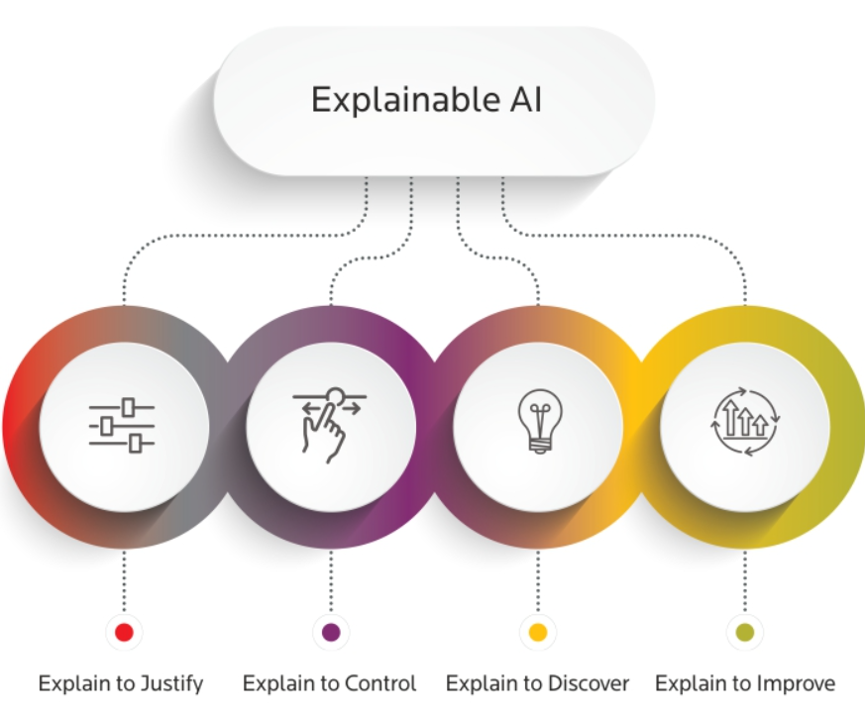
Définition :

Slide 33
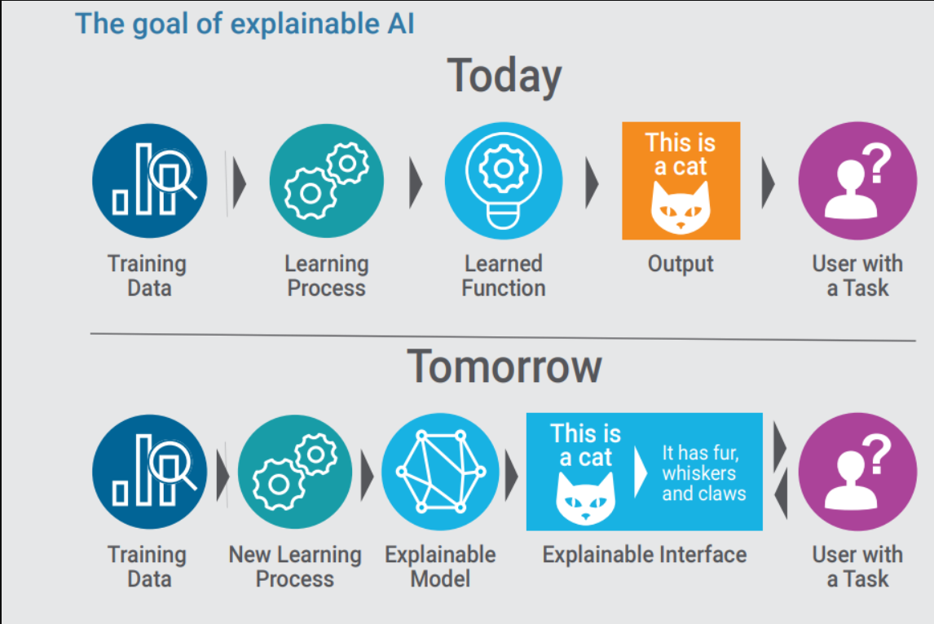
Fonctionnement et objectif :

Slide 34
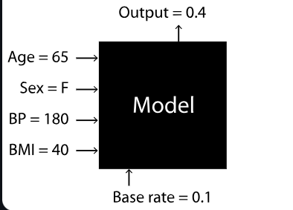
Boîte noire (Blackbox) :
Le concept de "boîte noire" dans le contexte de l’intelligence artificielle fait référence à un modèle ou à un système dont le fonctionnement interne et les processus décisionnels ne sont pas transparents ou compréhensibles pour les humains.

Slide 35
4 - Explicabilité dans les IDS
Introduction à l’explicabilité
Comprendre XAI
Techniques de XAI

Slide 36

Pourquoi l’explicabilité est-elle importante ?

Slide 37
Types de l’explicabilité :
Explicabilité
Explicabilité
Locale
Explicabilité
Globale
cas par cas
explication individuelle
LIME
vue globale
expliquer comportement du modèle
SHAP

Slide 38
4 - Explicabilité dans les IDS
Introduction à l’explicabilité
Comprendre XAI
Techniques de XAI

Slide 39

Techniques de XAI
DALEX
LIME
SHAP
Data Agnostic Explanation Library
Les aspects :
Explications agnostiques
Explications globales et locales
Visualisation et interprétabilité
Prise en charge des données tabulaires et textuelles

Slide 40
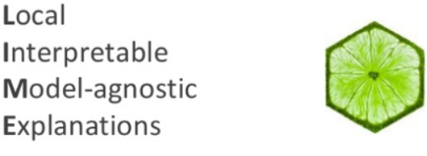
Techniques de XAI
DALEX
LIME
SHAP
Local Interpretable Model-Agnostic Explanations
Les aspects :
Approche basée sur les perturbations
Modèles linéaires locaux
Prise en charge des données textuelles et des images

Slide 41

Techniques de XAI
DALEX
LIME
SHAP
SHapley Additive exPlanations
Les aspects :
Valeurs de Shapley
Approche indépendante du modèle
Explications personnalisées
Visualisation et interprétabilité

Slide 42
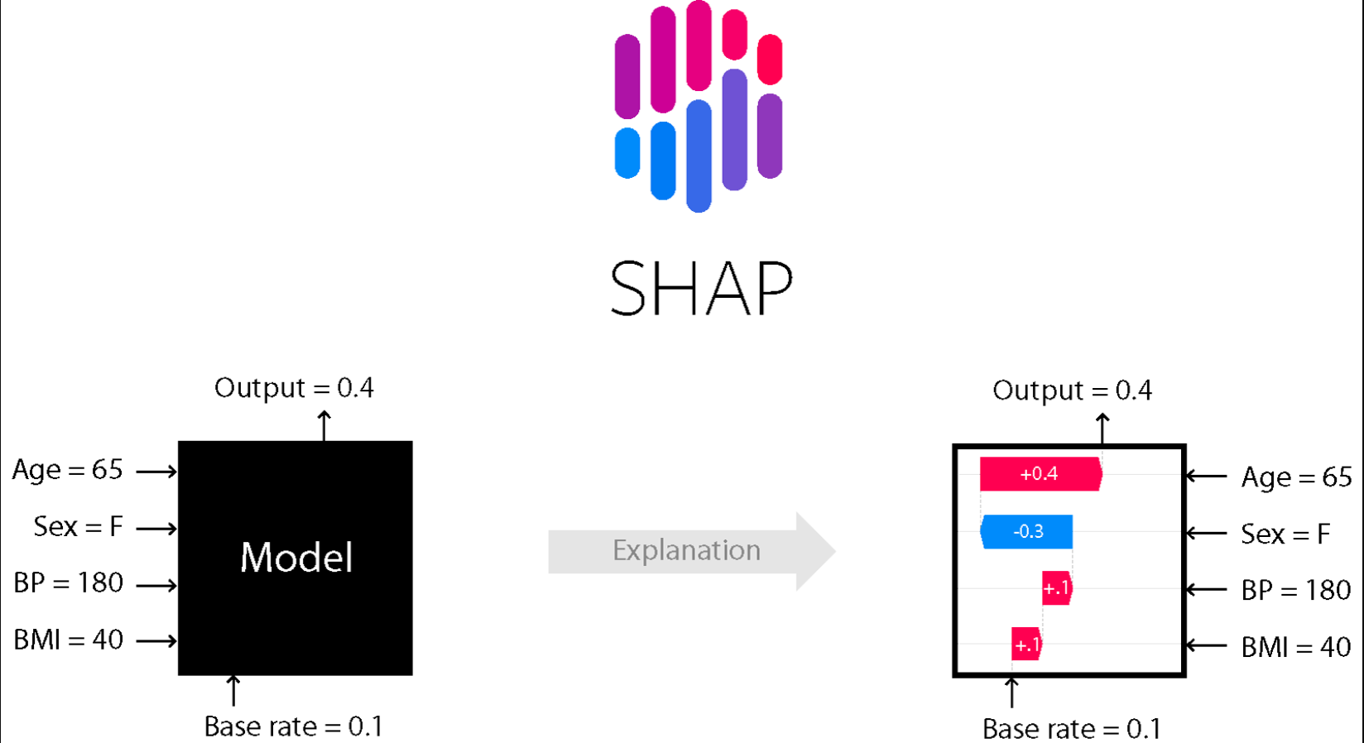

Slide 43
5 - Solution proposée
Préparation des données
Résultats expérimentaux
Explication des résultats

Slide 44
Préparation de données
Nettoyage des données
Normalisation des données
déséquilibre des données
Sélection des caractéristiques
Répartition des données
Erronées
Mal structurées
Incomplètes
Dupliquées
Corrompus

Slide 45
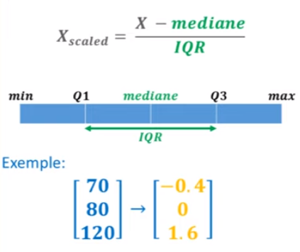
Préparation de données
Nettoyage des données
Normalisation des données
déséquilibre des données
Sélection des caractéristiques
Répartition des données
Robust Scaler :
Le RobustScaler fonctionne en soustrayant la médiane de chaque point de données, puis en divisant par l'intervalle interquartile (IQR), qui est une mesure de la propagation des données. Ce processus permet de réduire l'impact des valeurs aberrantes sur le processus de mise à l'échelle et garantit que les données mises à l'échelle conservent leur distribution et leur forme relatives.
En utilisant le RobustScaler, les données peuvent être efficacement transformées et standardisées, améliorant ainsi les performances de certains algorithmes d'apprentissage automatique sensibles à l'échelle des fonctionnalités.

Slide 46
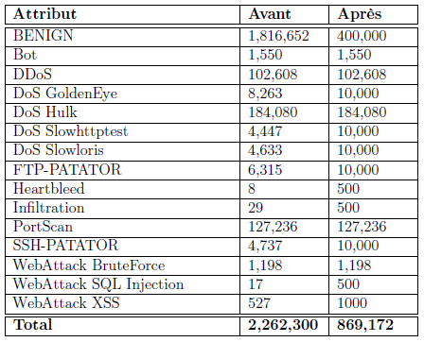
Préparation de données
Nettoyage des données
Normalisation des données
déséquilibre des données
Sélection des caractéristiques
Répartition des données
En appliquant la technique SMOTE, nous augmentons les classes minoritaires comme heartbleed et infiltration et nous minimisons les classes majoritaires. Nous sommes arrivés à cette échelle d'augmentation par essais et erreurs.

Slide 47
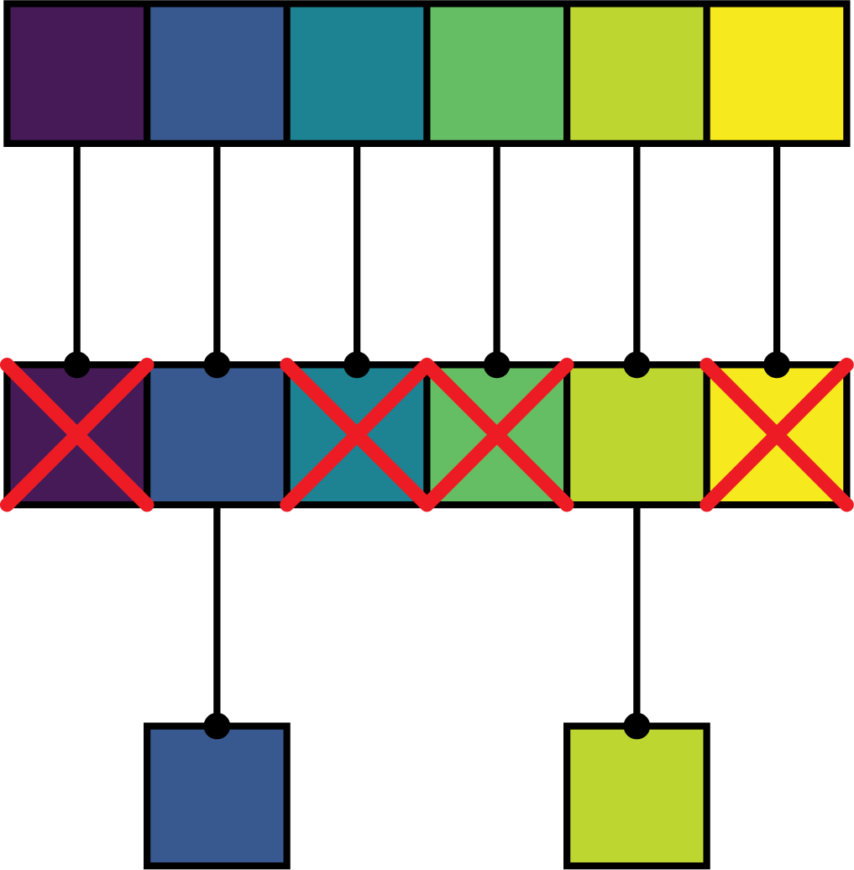
Préparation de données
Nettoyage des données
Normalisation des données
déséquilibre des données
Sélection des caractéristiques
Répartition des données
La méthode de sélection de caractéristiques :
XGBoost

Slide 48
Préparation de données
Nettoyage des données
Normalisation des données
déséquilibre des données
Sélection des caractéristiques
Répartition des données
80%
Données d’apprentissage
Ensemble d’apprentissage
80%
Données de validation
Données
20%
20%
Ensemble de tests
Données de tests

Slide 49
5 - Solution proposée
Préparation des données
Résultats expérimentaux
Explication des résultats

Slide 50
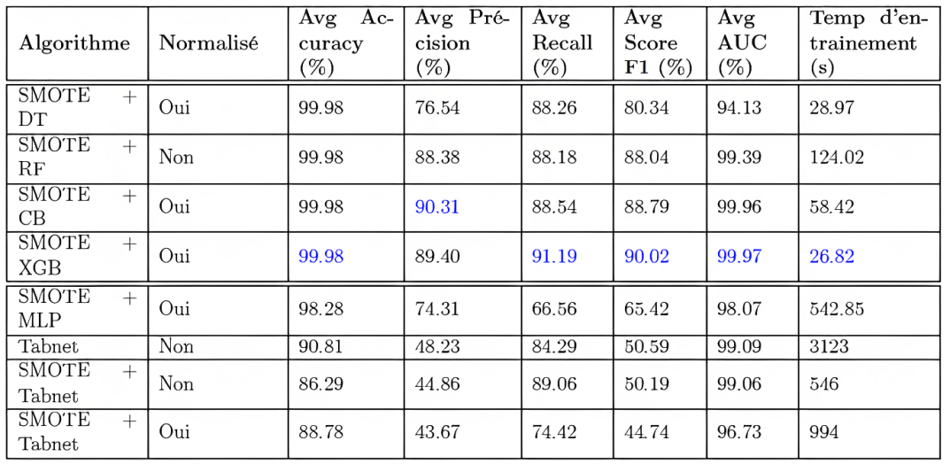
Résultats expérimentaux

Slide 51
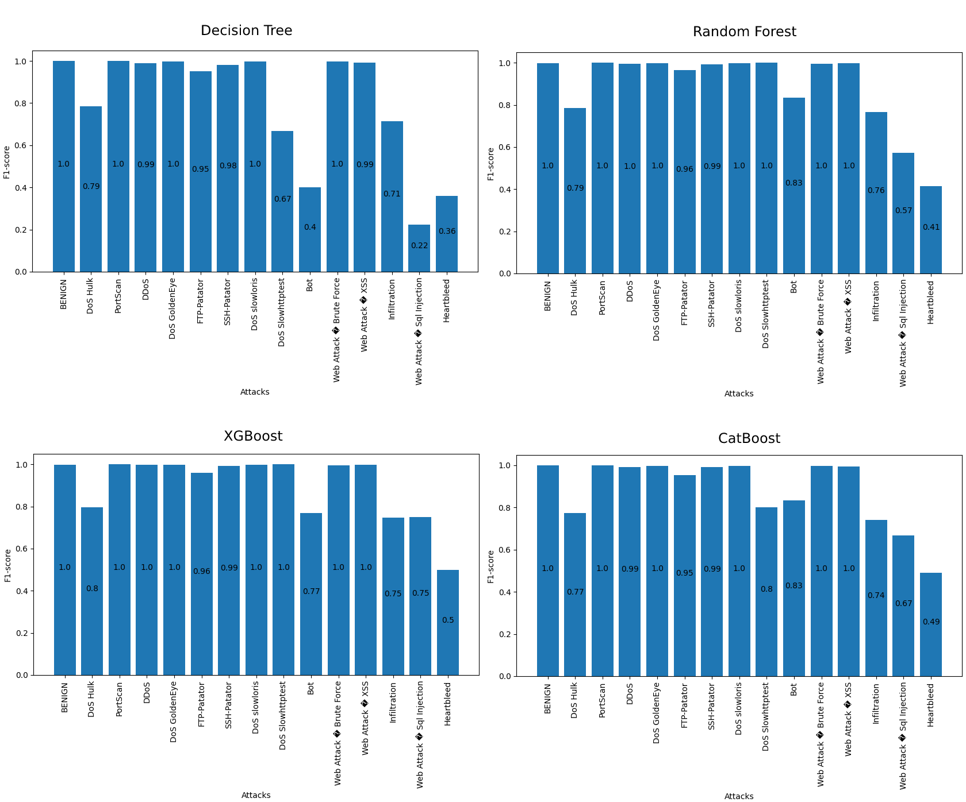
Résultats expérimentaux

Slide 52
5 - Solution proposée
Préparation des données
Résultats expérimentaux
Explication des résultats

Slide 53
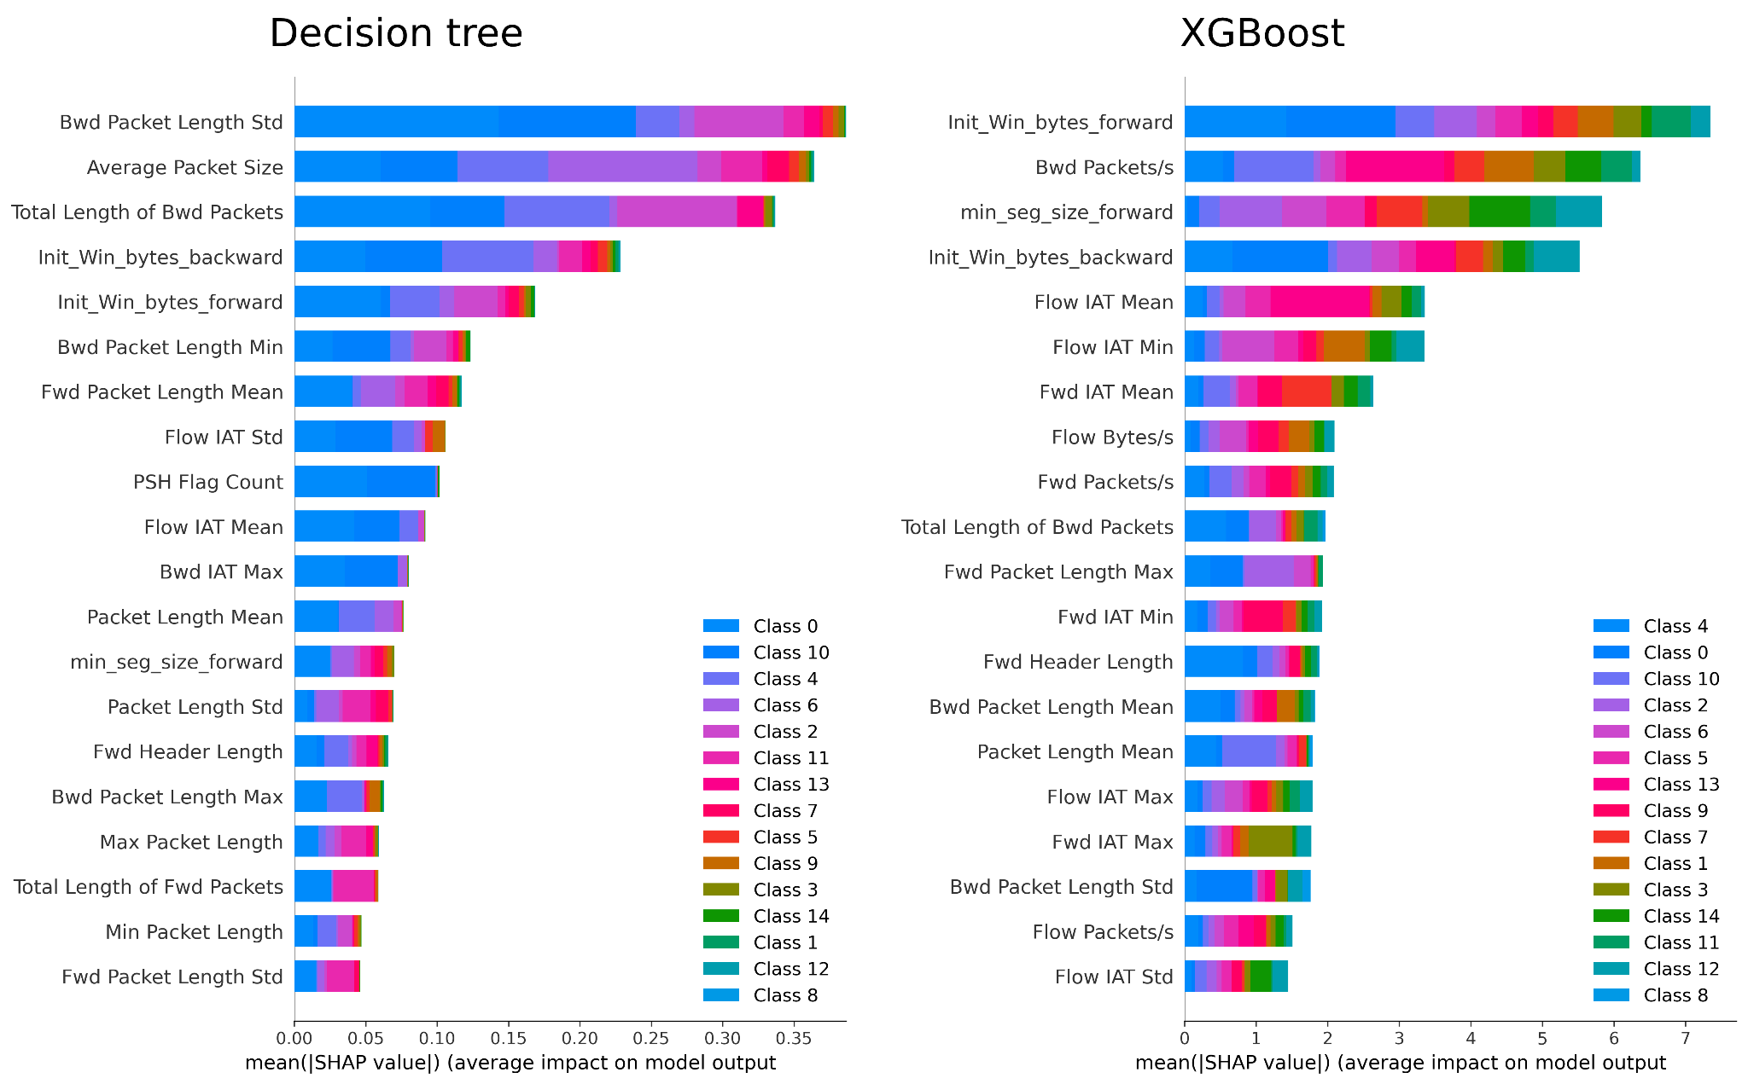
Explication des résultats
Explicabilité globale
Explicabilité Locale
conclusions sommaires
Decision tree
XGBoost
Résultat de SHAP et DALEX

Slide 54
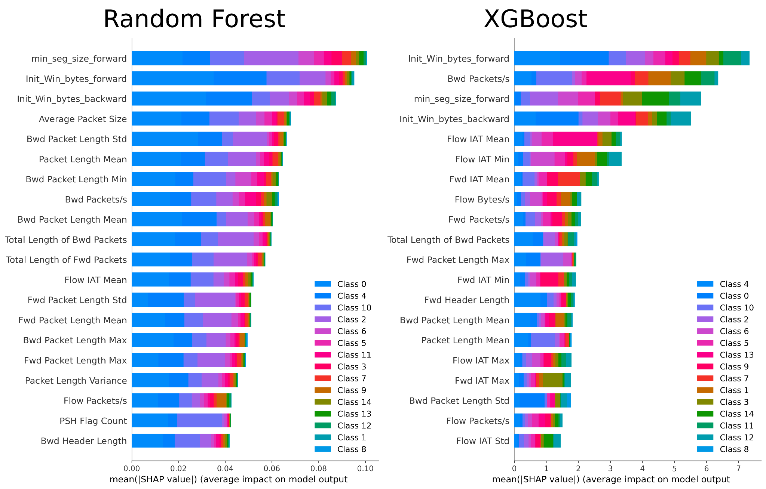
Explication des résultats
Explicabilité globale
Explicabilité Locale
conclusions sommaires
Random forest
XGBoost

Slide 55
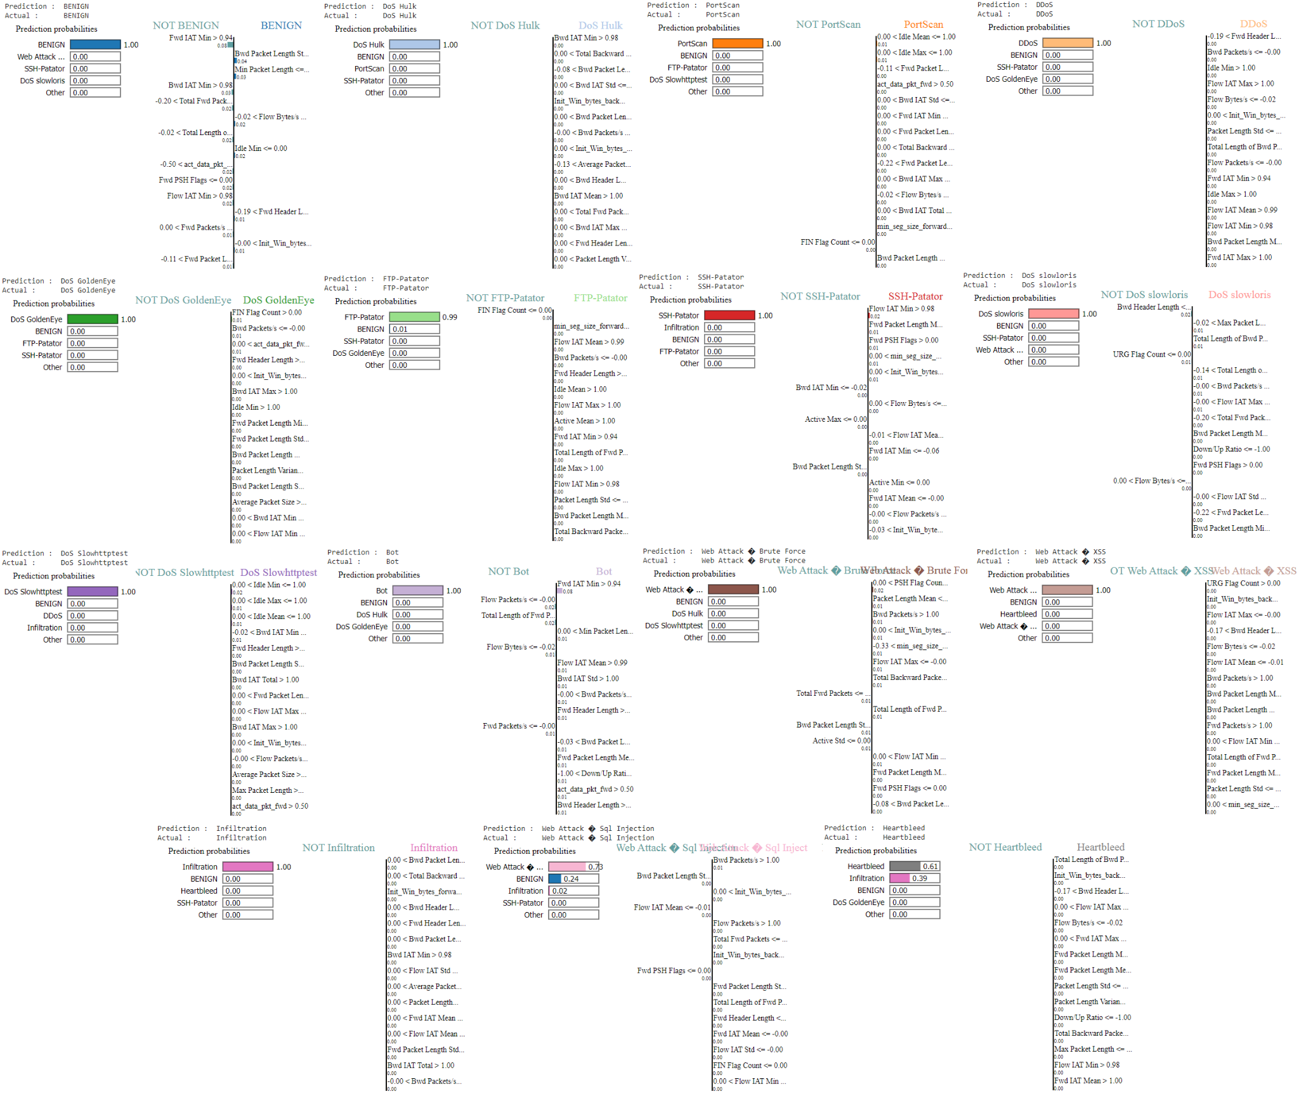
Explication des résultats
Explicabilité globale
Explicabilité Locale
conclusions sommaires
Résultat de LIME

Slide 56
Explication des résultats
Explicabilité globale
Explicabilité Locale
conclusions sommaires

Slide 57
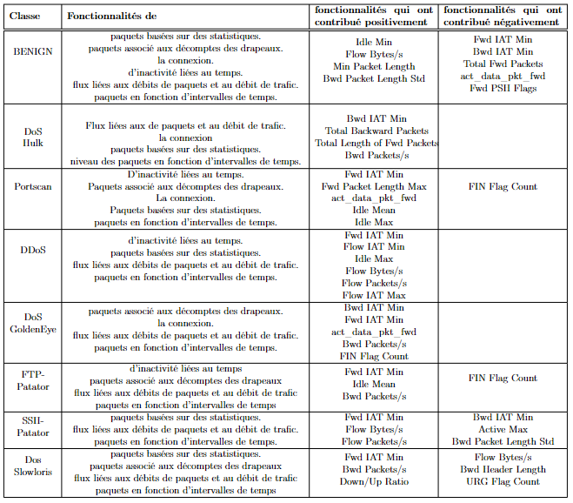
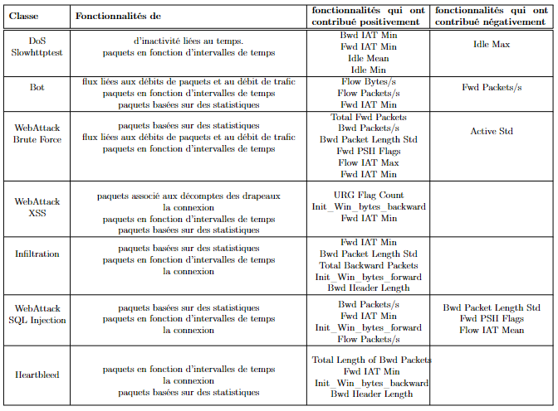
Explication des résultats
Explicabilité globale
Explicabilité Locale
conclusions sommaires

Slide 58
Explication des résultats
Explicabilité globale
Explicabilité Locale
conclusions sommaires
Classe | Fonctionnalités de | Fonctionnalités qui ont contribué positivement | Fonctionnalités qui ont contribué négativement
BENIGN | Paquets basées sur des statistiques. Paquets associé aux décomptes des drapeaux. La connexion D’inactivité liées au temps. Flux liées aux débits de paquets et au débit de trafic. Paquets en fonction d’intervalles de temps. | Idle Min Flow Bytes/s Min Packet Length Bwd Packet Length Std | Fwd IAT Min Bwd IAT Min Total Fwd Packets act_data_pkt_fwd Fwd PSH Flags

Slide 59
6 - Conclusion
Importance de l'IA dans les IDS et potentiel d'amélioration de la sécurité.
Les techniques d'intelligence artificielle eXplicable (XAI) telles que DALEX, LIME et SHAP fournissent des outils précieux pour l'interprétation des modèles d'apprentissage automatique.
Les techniques XAI locales se concentrent sur les prédictions individuelles, tandis que les techniques XAI globales donnent un aperçu du comportement global du modèle.
L'intégration de l'XAI locale et globale renforce la transparence, la responsabilité et la confiance dans les systèmes d'IA dans différents domaines.

Slide 60
6 - Perspectives:
Explorez d’autres techniques différentes pour résoudre le problème des données déséquilibrées.
Intégrer de modèles et d'algorithmes d'IA supplémentaires pour améliorer les performances.
Poursuivre l'exploration des techniques de XAI et de leur application dans l'IDS.
Créer notre propre algorithme XAI.

Slide 61
Merci pour votre attention

Slide 62
Questions?

